Slide 1
Nombre del Grupo: DESARROLLO DE APLICACIÓN WEB Y APP PARA LA GESTIÓN Y
RECUPERACIÓN DE OBJETOS PERDIDOS EN EL COLEGIO
TÉCNICO PALERMO IED
Autores: Sarai Tayn Vargas Martínez, Helen Dayana Ramos Casallas.

Slide 2
Contenido
Objetivo del proyecto.
  Objetivos específicos.
  Objetivo general.
  Software utilizado.
  Modelo Canvas
Requerimientos Funcionales.
Reglas de negocio.
Funcionalidades.
Diseño de la base de datos.
Base de datos y modelo entidad de relación.
Herramientas o Software utilizados.
Funcionalidades por modulo.
Demostración de las reglas de negocio.

Slide 3
TIEMPOS SUGERIDOS
Objetivo del proyecto: 1 minuto
  Objetivos específicos: 1 minuto
  Objetivo general: 1 minuto
  Software utilizado: 1 minuto
  Modelo Canvas: 3 minutos
Requerimientos Funcionales: 3 minutos
Reglas de negocio: 1 minuto
Funcionalidades: 1 minuto
Diseño de la base de datos: 2 minutos
Base de datos y modelo entidad de relación: 3 minutos
Herramientas o Software utilizados: 2 minutos
Funcionalidades por modulo: 2 minutos
Demostración de las reglas de negocio: 7 minutos

Slide 4

Objetivo del Proyecto
Mejorar la gestión de los objetos perdidos y encontrados mediante una plataforma web que ayude a mantener el orden y fomente la responsabilidad y honestidad de los estudiantes.

Slide 5
Objetivos específicos
❖ Recolectar información sobre los objetos perdidos mediante encuestas y observación.
❖ Analizar los requisitos necesarios para desarrollar la plataforma web con código QR.
❖ Diseñar los diagramas y la base de datos del sistema.
❖ Desarrollar la plataforma para registrar y gestionar objetos perdidos y encontrados.
❖ Realizar pruebas para verificar el funcionamiento y facilidad de uso de la plataforma.
❖ Implementar la plataforma en el Colegio Técnico Palermo para facilitar la recuperación de objetos perdidos.

Slide 6

Objetivo general
Crear una plataforma web que facilite encontrar y recuperar objetos perdidos, promoviendo la honestidad, el orden y la organización en el Colegio Técnico Palermo.

Slide 7








Herramientas y/o software utilizado

Slide 8
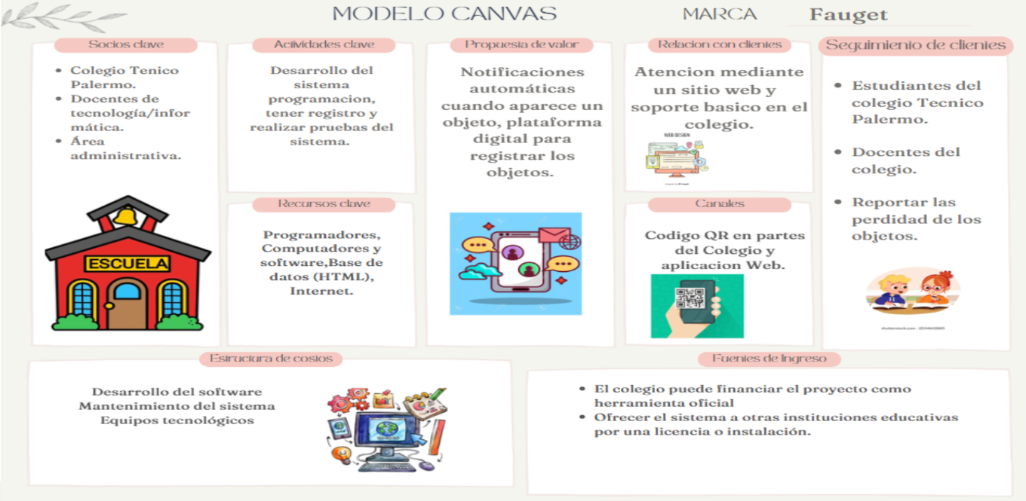
Modelo Canvas

Slide 9
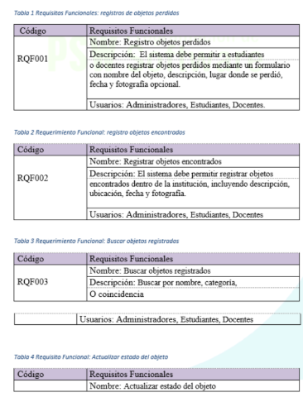
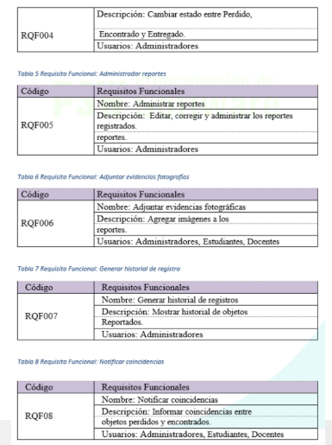
Requerimientos Funcionales

Slide 10
Reglas del negocio
Uso exclusivo institucional: Solo pueden usar la plataforma miembros del colegio (estudiantes, profesores, aseadores y porteros); personas externas están prohibidas.
Datos reales y obligatorios: Es indispensable registrarse e iniciar sesión con información correcta; datos inventados o erróneos serán denegados por el sistema.
Requisito para reportar: Nadie puede reportar un objeto perdido o encontrado sin haber iniciado sesión previamente.

Slide 11
Funcionalidades
La aplicación permite a los usuarios registrarse o iniciar sesión con su teléfono y Gmail para acceder a dos botones principales: registro de objetos perdidos y encontrados. El sistema autocompleta los datos personales del usuario, por lo que solo se deben ingresar los detalles del objeto, el lugar y la fecha para enviar el reporte y guardarlo automáticamente en la base de datos al cerrar sesión.

Slide 12
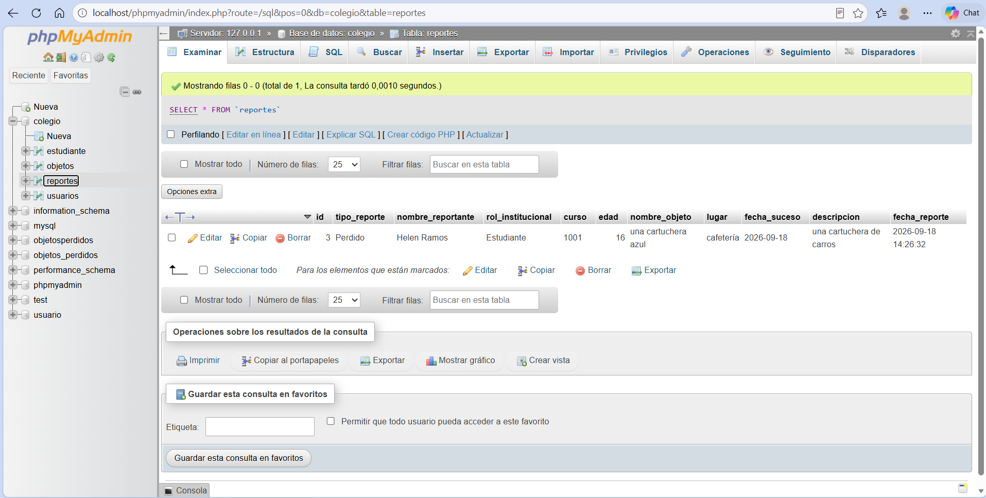
Diseño de la base de datos

Slide 13
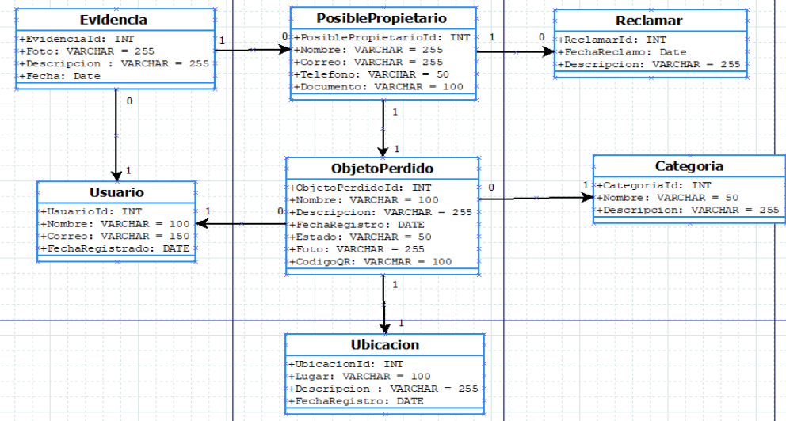
Base de datos – Modelo Entidad Relación

Slide 14
Herramientas y/o software utilizado
Sistema Operativo: Windows 10 / Windows 11
Servidor Web:Apache (incluido en XAMPP)
Gestor de Base de Datos:MySQL / MariaDB (administrado mediante phpMyAdmin)
Entorno de Desarrollo:Visual Studio Code / XAMPP
Lenguajes de Programación – Back End y Front End:
Front End: HTML, CSS, JavaScript
Back End: PHP, SQL
Otros: Google Chrome (Navegador web), Draw.io (para diagramas)

Slide 15
Funcionalidades por módulo
Módulo de Autenticación: Permite registrarse o iniciar sesión con teléfono y Gmail.
Módulo Menú Principal: Muestra los accesos directos para objetos perdidos y encontrados.
Módulo de Reportes: Autocompleta los datos del usuario y permite agregar los detalles del objeto, lugar y fecha.
Módulo de Base de Datos: Guarda automáticamente la información al enviar el reporte y cerrar sesión.

Slide 16
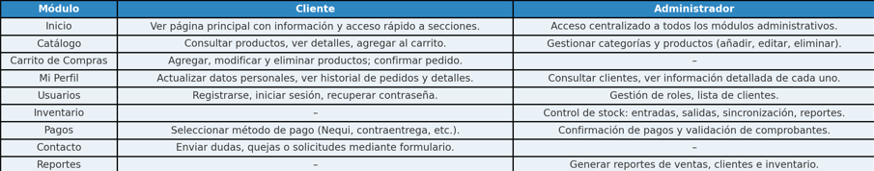
Funcionalidades por módulo
El proyecto xxx busca digitalizar las ventas de la empresa “Productos para el aseo D.R.”, creando una plataforma de e-commerce que facilite la gestión de inventario, pedidos y pagos. Con esta solución, la empresa amplía su alcance en Bogotá y mejora la experiencia de compra de sus cliente
Un ejemplo de es: cliente entra → ve catálogo → agrega al carrito → confirma pedido → paga → pedido registrado

Slide 17
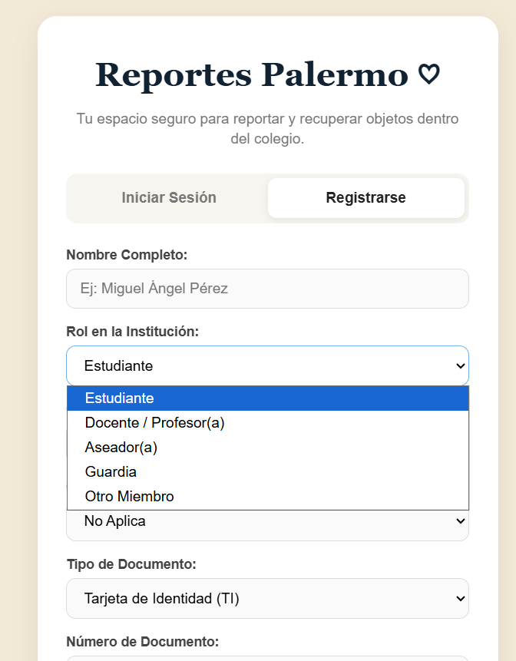
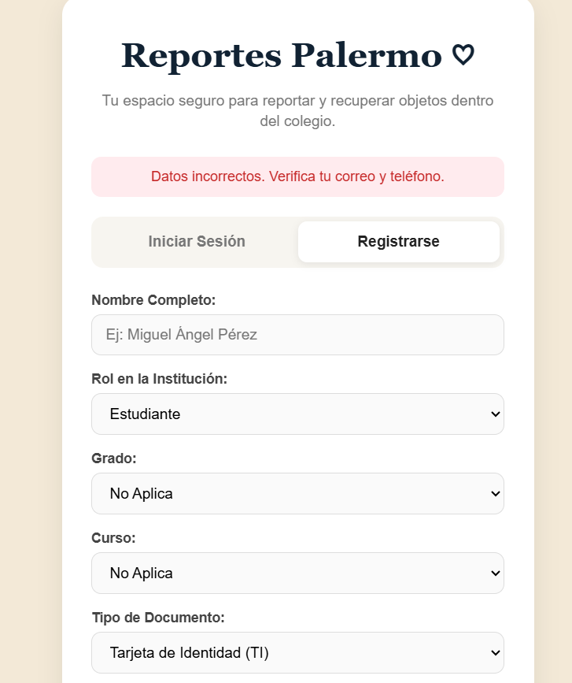
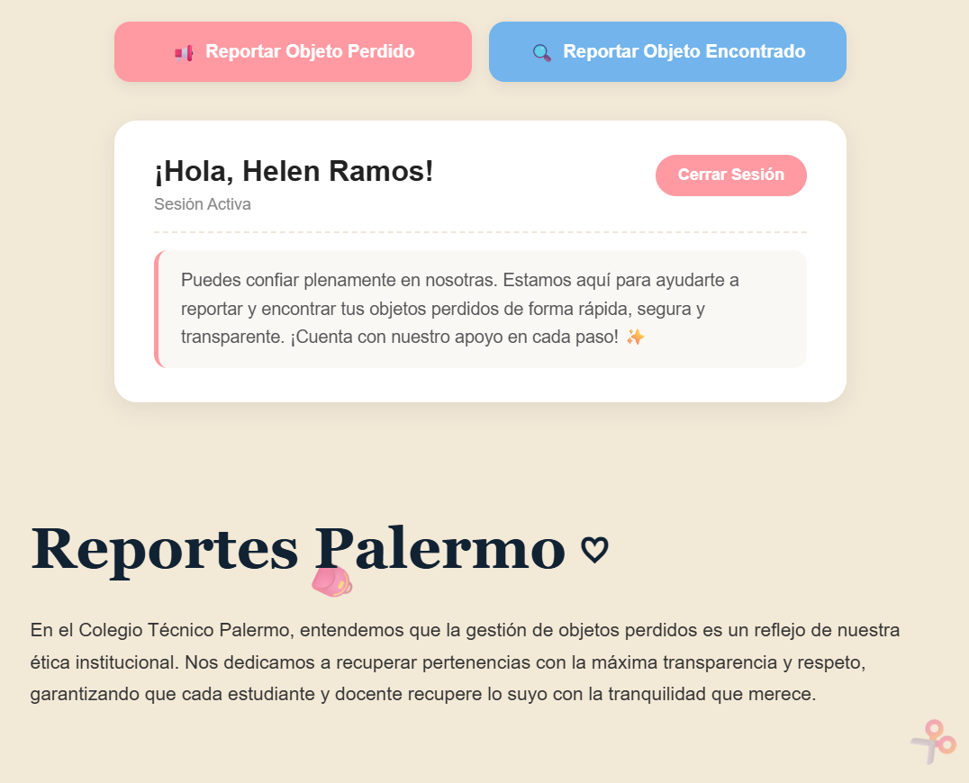
Demostración de las reglas del negocio

Slide 18


Slide 19
Preguntas
Tiempo: Máximo 5 min.

